Slide 1
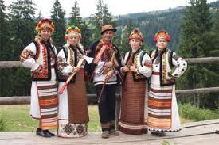
ГУЦУЛИ

Slide 2
Гуцу́ли — субетнос українців, що живуть у Карпатах: Івано-Франківська, Чернівецька і Закарпатська області України (Верховинський, південна частина Косівського й Надвірнянського районів Івано-Франківської області, Путильський та південна частина Вижницького району Чернівецької області й у більшій частині Рахівського району Закарпатської області). Територія Гуцульщини в Україні — 6,5 тис. км². На півночі Румунії — мармароські гуцули.

Slide 4
Гуцули чи не єдина група українського етносу для якої вівчарство завжди було провідною галуззю господарства.

Slide 5
Походження назви
Одна група істориків (К.Мілевський, Л.Голембйовський, Ю.Коженьовський, І.Вагилевич, Ю.Федькович, О.Моргенбессер, В.Поль), етнографів, лінгвістів доводила тюркське, половецьке, печенізьке походження назви. Фольклорист і етнограф О. Кольберг стверджував, що це залишки різних кочових орд. С. Витвицький пов'язував назву гуцул з іменем Гецтели — брата князя Великої Моравії Ростислава або виводив її від горулів-гунів. Я.Головацький, М.Казанович, Є.Калужнянський, I.Огоновський, I.Крип'якевич, В.Гнатюк дотримувалися думки, що назва гуцули походить від молдовського слова гоц, гуц — розбійник, опришок.

Slide 6
Український лінгвіст В. Чапленко, який у своїй статті Походження назви гуцул, що була опублікована в 1-му томі Історії Гуцульщини (Чикаго, 1975), претензійно заявляв, що про справжню етимологію назви гуцул, що схожа на осетинські слова гуцул та гилець та далі, посилаючись на свою адигейську теорію, він переконує, що назва гуцул споріднена із словом гудзик, куций тощо. Зрештою В. Чапленко робить висновок, що ці назви дуже давнього походження.

Slide 7
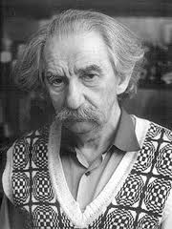
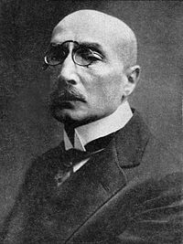
Макс Фасмер приводить міркування Яна Розвадовського про те, що слово потрапило до української через румунську мову і походить з готської guta — «гот».
Макс Фасмер
Ян Розвадовський

Slide 8
Антропологічні особливості
Переважно високий зріст (або середній), переважно темне волосся, хоча є русяві, очі найчастіше темні (карі), голубих, сірих, світло-зелених очей менше. Але ці антропологічні особливості можуть бути наслідком змішання з іншими народами та домінантною властивістю генів відповідних за темне забарвлення очей та волосся.

Slide 9
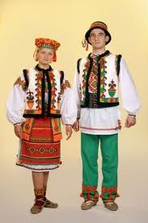
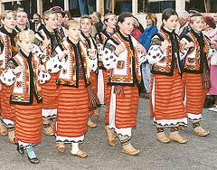
Гуцульський одяг
Традиційний одяг гуцулів характеризується мальовничістю і колоритністю

Slide 10
Чоловічий одяг включав білу сорочку власного виробу, вишиту з переду, пущена по штанях — «портіницях», з чорного або фарбованого на червоно сукна — зимою білих вовняних «ґачах», підперезаних широким ременем «чересом» — із різними прикрасами-витисками й «дармовисами». Поверх сорочки надягали «кептар», які були фактично кожушками без рукавів, нашиті кольоровими саф'яном із мідними та мосяжними капелями й ґудзиками, часто прикрашені кольоровою волічкою. Молоді завжди мали при собі топірець-бартка, чи то «келеф» різно ритовані. Літні чоловіки брали з собою палицю — «клєбука». Раніше майже в кожного гуцула за чересами (широкий складаний ремінь) були пістолі з різьбленими рукоятями, носили різьблену порохівницю з оленячого рогу через одне плече, а через друге носили рушницю-пушку.

Slide 12
Хутряні гуцульські безрукавки

Slide 13
Жіночий костюм у гуцулів був ще більш барвистим і складним ніж чоловічий. Не було прийнято покривати голови у дівчат, вони уплітали в коси жовті «поплітки» з мосяжними «бовтицями». Елементом жіночих прикрас було також чільце. На жіночих сорочках були вишиті «плечики», вишивкою вкривали також рукави — пізніше й «брацарі». Кептарики були різно нашивані або гафтовані, поверх них вдягали рясно прикрашені сердаки. Переважали червона й чорна барви з додатками жовтих, зелених, часом синіх і рожевих.. Жінки носили сорочку і дві запаски: одну ширшу ззаду і одну спереду. Запаски пов'язували червоним вовняним поясом. На ногах носили постоли. Зверху одягали як і чоловіки кептар. Дівчата на голові не носили нічого, волосся заплітали спочатку в дві коси (коски), які позаду голови переходили в одну, яку пов'язували червоною стрічкою. Жінки заплітали також косу, але стрічку не пов'язували. На голову жінки одягали чепець, зверху пов'язували чорною або червоною в квіти хусткою, кінці хустки звисали на плечі. На шиї носили кілька шнурків перлів або пацьорки, гердан. Через плече носили вовняну торбу

Slide 14
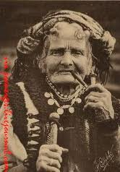

Slide 15
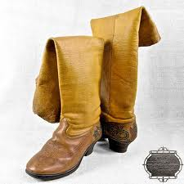
Жіноче взуття

Slide 16
Дитяче взуття

Slide 17
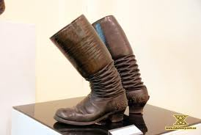
Чоловіче взуття

Slide 18
Святковий гуцульський одяг
Чоловіки в свята носили поверх кептарика також сіряк — короткий з чорного сукна, розшитий вовняними шнурами з кутасами (дармовиси). Сіряк з гранатового сукна називався — крашенек або байбарак. Святковий капелюх був прикрашений павичевим або кугутячим пірям та круглими кутасами. На шиї носили чорну в узори хустку. До цілого строю належав також топірець.
Сорочки святкові в жінок були вишиті на передпліччях або цілі рукави. Пацьорки для гуцулок робилися в Венеції і звідти їх привозили купці-жиди. Голову покривали наміткою (зробленою дома) або купленим рантухом кінці яких були вишиті і звисали поза плечі. Зверху по рантуху або намітці пов'язували червону в квіти хустку.У святкові дні дівчата носили запаски (дротяні) переткані золотою ниткою. Такі запаски блищали вже здалека. На свята або весілля дівчата вдягали замість запасок сукню з гранатового сукна обшиту знизу золотими галонами. Підперізувалися зверху крайкою або шкіряним паском. На ноги вдягали червоні панчохи і капчурі з кольорової вовни і по них з задертими носами постоли або чоботи на високих підборах. До святкового вбрання належав ще білий каптур, а також біла хустинка. Торбу носили червоного кольору.

Slide 19
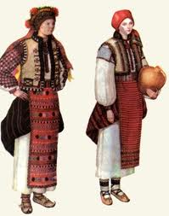

Slide 20
Гуцульські наречені

Slide 21
Міжнародний гуцульський фестиваль
Товариство «Гуцульщина» зорганізувавшись у 1990 році задля відродження, примноження матеріальної, духовної гуцульської культури, місцевих традицій і обрядів, започаткувало Міжнародні гуцульські фестивалі, у рамках яких проводяться також науково-практичні конференції, симпозіуми, спортивні та різні молодіжні заходи. Фестиваль проводиться щорічно з 1991 року.

Slide 22
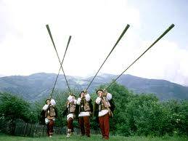
На особливу увагу заслуговує колекція музичних інструментів, серед яких: скрипки (в тому числі скрипки-довбанки і прямокутна скрипка), цимбали, коза, дримби, трембіти, роги та інші.

Slide 23
Трембіта

Slide 24
Трембіта — народний духовий мундштуковий (дульцевий) музичний інструмент, рід дерев'яної труби без вентилів і клапанів, інколи обгорнутої березовою корою. Довжина до 3 м, діаметр 30 мм, збільшується у розтрубі; у вузький кінець трембіти вставляється дерев'яний, роговий або металевий мундштук (дульце, пищик). Висота звукового ряду трембіти залежить від її величини. Мелодію виконують переважно у верхньому регістрі. Трембіта поширена у східній частині Українських Карпат, зокрема на Гуцульщині.
Споконвіку трембіта була єдиним засобом зв'язку чабана з селом: за трембітовими звуками дізнавалися люди про місцеперебування ватага з отарою, про те, як триває випас маржини (худоби). Особливі звуки інструмента попереджали про небезпеку. Вживалася трембіта і для подання сигналів про початок та закінчення робочого дня. Цей інструмент супроводжував гуцульські обряди і свята. У Карпатах за давньою традицією жодні урочистості не відбувалися без трембіти — цієї, на перший погляд, довгої дерев'яної труби з яворовим мундштуком та нехитрою, здається, навіть спрощеною мелодією. Саме трембіта сповіщала про народження в сім'ї дитини. Поклик цього інструмента припрошує людей на весілля. Трембіта плакала, коли проводжали людину в останню путь. З приходом у гори радіозв'язку й телебачення, ці функції трембіти майже втрачені. Нині вона слугує здебільшого мистецтву — часом її включають до оркестру, на фестивалях етнографічної музики.

Slide 25
Роги

Slide 26
Прямокутна скрипка

Slide 27
Цимбали

Slide 28
Українські марки із зображенням гуцульського побуту

Slide 29
Презентацію підготувала:
Герасимова Вікторія
Учениця 5(9)-Б класу

